Slide 1
STUDENT
DongA University
2143017 박진서
1904919 박성민
2155131 이영찬
2155129 이승훈
Team Project
CMM 측정 데이터
이상치 탐지를 위한
딥러닝 모듈 개발
Notes:
안녕하십니까
CMM 측정 데이터
이상치 탐지를 위한
딥러닝 모듈 개발의 발표를 맡은 19학번 박성민이라고 합니다.

Slide 2
I
문제 정의서 해석
I-1 문제에 대한 이해
I-2 문제에 대한 접근
II
멘토링
II-1 질문과 답변
II-2 멘토링 이후 생긴 질문
III
향후 계획 및 관련 기술 조사
Notes:
목차는 다음과 같습니다.
문제 정의서 해석에선 문제에 대한 이해와 접근에 대해 다뤄볼 예정이고 멘토링에서는 저희가 과제를 접하면서 몰랐던 질문과 그에 대한 교수님의 답변에 대해 정리해보았습니다.
그리고 마지막으론 관련 기술 및 향후 계획에선 저희가 앞으로 학습, 구현해 나가야할 목표와 1년동안의 프로젝트에 대해 얘기해보겠습니다.

Slide 3
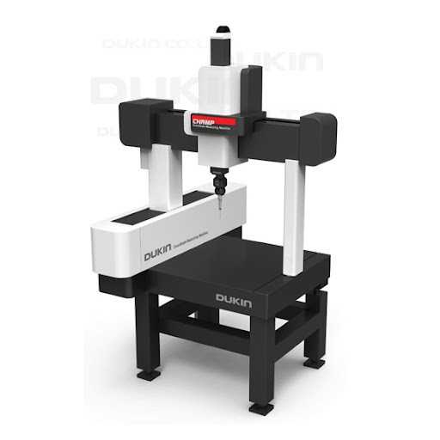
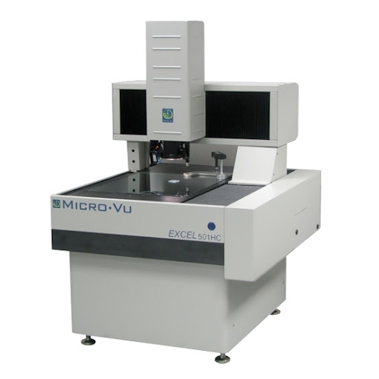
문제정의서 해석
CMM이란 무엇인가?
CMM(Coordinate Measuring Machine)
물체 표면의 이산점(DISCRETE POINT)을 감지하여 물리적 물체의 형상을 측정하는 장치
Notes:
우선 CMM에 대해 설명드리겠습니다.
CMM이란 3차원 형상 측정 장치로써 프로브로 물체 표면의 이산점을 감지하는 장치입니다.
좌측 사진을 자세히 보시면 빨간색 센서가 보이실 건데 이게 프로브입니다.
우측 사진은 CMM 전체 ~~~

Slide 4
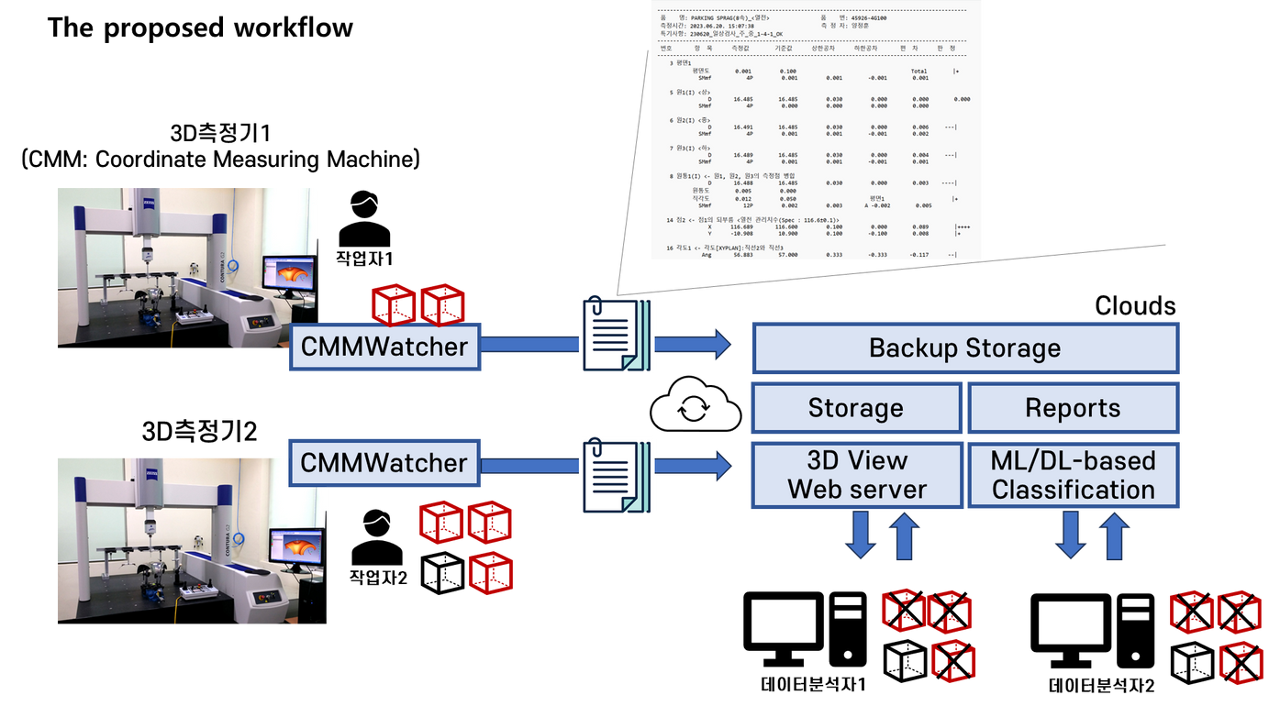
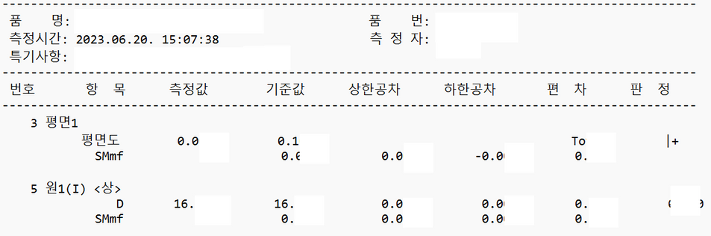
문제정의서 해석
해결해야 할 문제
제작제품 측정 시, CMM데이터가 하나로 구성되고 다양한 형태로 출력되지만, 불량여부를 판별하는 부분은 여전히 전문가에 의해 수동으로 판별됨
→딥러닝 기술을 사용하여 제품 불량 여부의 판단을 자동화하는 모듈을 개발하는 것이 목표
Notes:
좌측 사진은 CMM 데이터를 회사의 수요에 맞게 라벨링한 사진입니다.
예시) 현재 CMM 데이터로부터 불량제품을 판별하는데 2명의 인력이 소요되고 있는데
만약 자동화가 된다면 2명에서 1명만으로도 업무를 수행해낼 수 있습니다.
또한 자동차, 항공 부품 등의 오류를 잡아내는 문제이기 때문에 사소한 오류도 인명사고로 이어질 수 있기 때문에 정확한 알고리즘을 통해 오류 검출율을 최대한 높이는 게 저희의 목표입니다.

Slide 5

문제정의서 해석
문제를 어떻게 해결해야 하는가
CMM 데이터를 이용한 딥러닝 모듈을 만들어 제품의 이상치 판별을 자동화 및 시각화
CMM 데이터의 전처리
전처리된 데이터를 딥러닝(머신러닝) 기법을 적용하여 분류
분류된 데이터를 Streamlit 등의 라이브러리를 통해 시각화
Notes:
이러한 이해도를 가지고 문제에 대한 접근을 시도해보았습니다.
저희가 최종적으로 해결해야 할 과제로는 (PPT에 적힌 내용, 위쪽 단락 )이 있고 이를 위해서 3가지 정도의 세부 해결 과제가 있는데 이는 (PPT에 적힌 내용, 아래쪽 단락)과 같습니다.

Slide 6
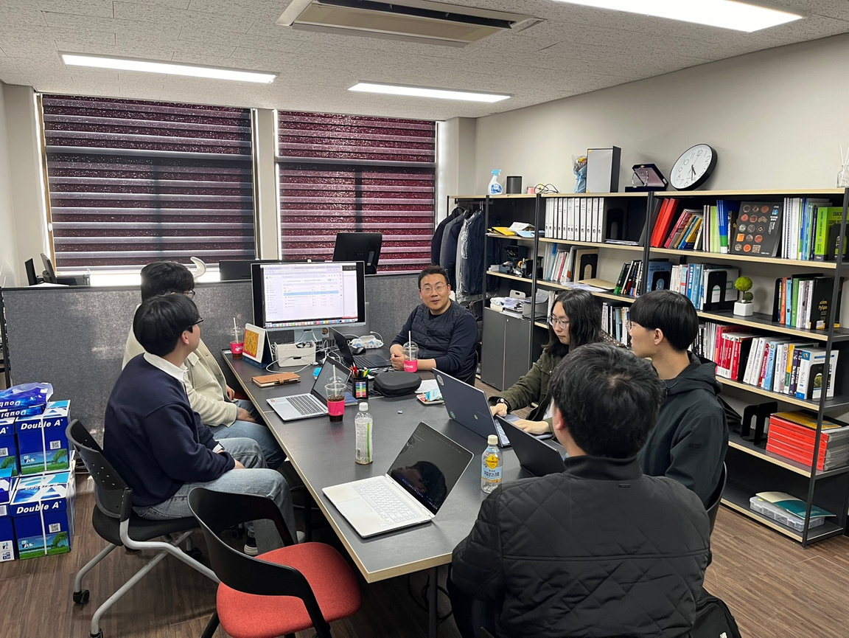
멘토링
천세진 교수님 2024/03/20 PM 16:00
Q1. CMM 데이터에 구체적인 형태가 궁금합니다.
A1. CMM 데이터란 설계자가 요구하고 있는 항목에 대한 수치가 나열되어있는 데이터로써 수치만으론 해당 제품이 불량을 갖고 있는지 알기 어렵다. 이를 해결하기 위해 사람이 투입되는 건데 이 과제의 최종 목표는 투입되는 인력을 줄이는 것이다.
Q2. 만약 제공받은 데이터가 부족하다면 라이브러리 등을 활용하여 데이터의 양을 증가시켜도 문제가 없는가?
A2. 제공된 데이터를 모두 사용하였다면 증강을 시켜도 문제 없고 오히려 학습량이 늘어나기 때문에 더 좋은 값을 도출해낼 수 있을 것이다. 또한 과제를 발주한 기업에 데이터를 추가로 요청하는 것도 가능하다.

Slide 7
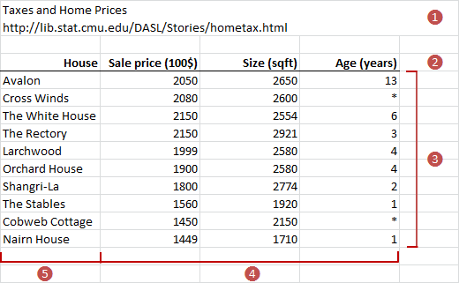
멘토링이후 생긴 질문들
New Question 1) 데이터 전처리에 대한 의문
(본 주제와 무관한 임의의 데이터)
Notes:
첫번째 생긴 질문으로 데이터 학습에 앞서 전처리에 대한 의문이 생겼습니다.
이미 회사의 수요에 따라 라벨링이 되어있는 데이터에 전처리를 수행하라는 말이 아직 정확하게 이해되지 않아 이 부분에 대한 의문점을 해결해야 할 것 같습니다.
두번째 생긴 질문으로 다소 생소한 관련 기술들입니다. 평소 SVM, CNN, MLP 등은 수업시간에 접하면서 익숙해졌지만 아예 새롭게 접하는 개념들(RNN, 랜덤 포레스트)가 있었기 때문에 해당 개념들에 대한 공부가 필요할 것으로 보입니다.

Slide 8
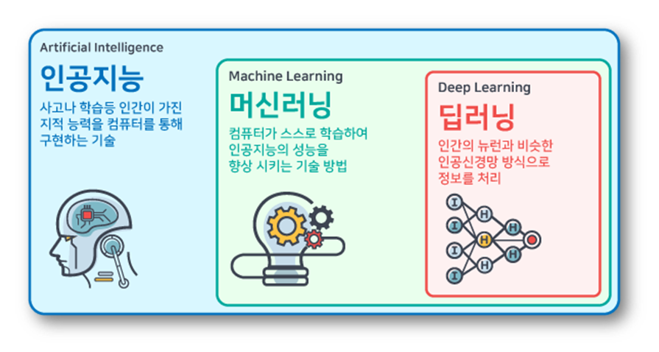
멘토링이후 생긴 질문들
New Question 2) 생소한 머신러닝, 딥러닝 기술들

Slide 9



향후 계획 로드맵
1학기
2학기
최종 목표
머신러닝을 이용한
데이터 학습
및 현장 견학을 통한
과제 이해도 높이기
딥러닝 기법을 통한
데이터 학습으로
불량 판별률 극대화.
불량판별률 95% 이상
자동화 및
웹페이지를 통한
간단한 시각화

Slide 10


관련 기술 조사
Machine Learning
logistic regression(로지스틱 회귀)
Random Forest(랜덤 포레스트)
Sofe Vector Machine(SVM)
Deep Learning
Multi-Layer Perceptron(MLP)
Convolutional Neural Network(CNN)
Recurrent Neural Network(RNN)
Wep Page Library
Streamlit Library
Reference
Deep Learning–Based Intelligent Measurement Methods
and System for CMM (2023)

Slide 11
감사합니다.

